Slide 1
AI CUP 2025 秋季賽
電腦斷層心臟肌肉影像分割競賽 I
心臟肌肉影像分割

Slide 2
目錄
1. 資料集說明
2. 繳交檔案格式說明
3. Colab Baseline 程式說明 (train)
4. Colab Baseline 程式說明 (predict)
5. 預測成果上傳至競賽網頁

Slide 3
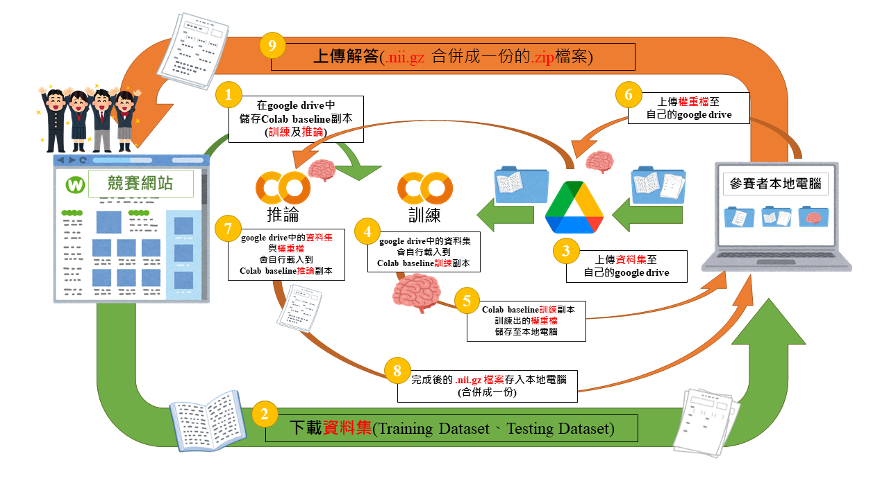
使用 Baseline 程式參加競賽流程圖

Slide 4





儲存Colab副本
1
在google drive中 儲存Colab baseline副本
(訓練及推論)
競賽網站
參賽者本地電腦
訓練

Slide 5
儲存Colab副本
1
在google drive中 儲存Colab baseline副本
(訓練及推論)
競賽網站
參賽者本地電腦
推論
訓練

Slide 6


下載資料集
1
在google drive中 儲存Colab baseline副本
(訓練及推論)
競賽網站
參賽者本地電腦
推論
訓練
2
2
下載資料集(Training Dataset、Testing Dataset)
下載資料集(Training Dataset、Testing Dataset)

Slide 7
上傳資料集至google drive
1
在google drive中 儲存Colab baseline副本
(訓練及推論)
競賽網站
參賽者本地電腦
推論
訓練
3
上傳資料集至 自己的google drive
2
2
下載資料集(Training Dataset、Testing Dataset)
下載資料集(Training Dataset、Testing Dataset)

Slide 8
訓練
1
在google drive中 儲存Colab baseline副本
(訓練及推論)
競賽網站
參賽者本地電腦
推論
訓練
訓練
4
google drive中的資料集會自行載入到 Colab baseline訓練副本
3
上傳資料集至 自己的google drive
2
2
下載資料集(Training Dataset、Testing Dataset)
下載資料集(Training Dataset、Testing Dataset)

Slide 9
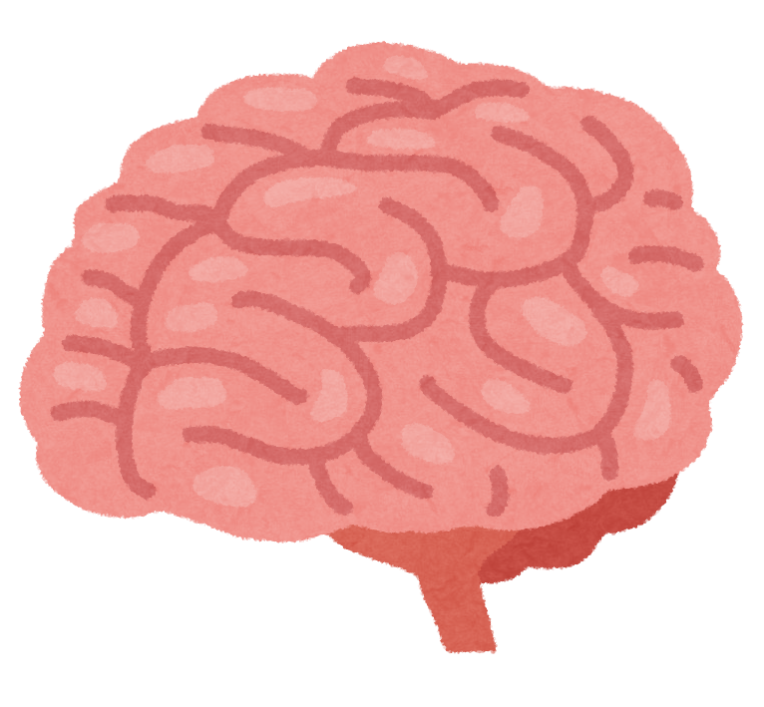
儲存權重檔
1
在google drive中 儲存Colab baseline副本
(訓練及推論)
競賽網站
參賽者本地電腦
推論
訓練
訓練
4
google drive中的資料集會自行載入到 Colab baseline訓練副本
3
上傳資料集至 自己的google drive
5
Colab baseline訓練副本 訓練出的權重檔 儲存至本地電腦
2
2
下載資料集(Training Dataset、Testing Dataset)
下載資料集(Training Dataset、Testing Dataset)

Slide 10
上傳權重檔至google drive
作業二終點
1
6
在google drive中 儲存Colab baseline副本
(訓練及推論)
上傳權重檔至 自己的google drive
競賽網站
參賽者本地電腦
推論
訓練
訓練
4
google drive中的資料集會自行載入到 Colab baseline訓練副本
3
上傳資料集至 自己的google drive
5
Colab baseline訓練副本 訓練出的權重檔 儲存至本地電腦
2
2
下載資料集(Training Dataset、Testing Dataset)
下載資料集(Training Dataset、Testing Dataset)

Slide 11
推論
1
6
在google drive中 儲存Colab baseline副本
(訓練及推論)
上傳權重檔至 自己的google drive
競賽網站
參賽者本地電腦
推論
推論
訓練
訓練
7
4
google drive中的資料集
與權重檔 會自行載入到 Colab baseline推論副本
google drive中的資料集會自行載入到 Colab baseline訓練副本
3
上傳資料集至 自己的google drive
5
Colab baseline訓練副本 訓練出的權重檔 儲存至本地電腦
2
2
下載資料集(Training Dataset、Testing Dataset)
下載資料集(Training Dataset、Testing Dataset)

Slide 12

推論後資料存回本地端
1
6
在google drive中 儲存Colab baseline副本
(訓練及推論)
上傳權重檔至 自己的google drive
競賽網站
參賽者本地電腦
推論
推論
訓練
訓練
7
4
google drive中的資料集
與權重檔 會自行載入到 Colab baseline推論副本
google drive中的資料集會自行載入到 Colab baseline訓練副本
3
上傳資料集至 自己的google drive
5
Colab baseline訓練副本 訓練出的權重檔 儲存至本地電腦
8
完成後的 .nii.gz 檔案存入本地電腦 (合併成一份)
2
2
下載資料集(Training Dataset、Testing Dataset)
下載資料集(Training Dataset、Testing Dataset)

Slide 13

上傳解答
9
上傳解答(.nii.gz 合併成一份的.zip檔案)
1
6
在google drive中 儲存Colab baseline副本
(訓練及推論)
上傳權重檔至 自己的google drive
競賽網站
參賽者本地電腦
推論
推論
訓練
訓練
7
4
google drive中的資料集
與權重檔 會自行載入到 Colab baseline推論副本
google drive中的資料集會自行載入到 Colab baseline訓練副本
3
上傳資料集至 自己的google drive
5
Colab baseline訓練副本 訓練出的權重檔 儲存至本地電腦
8
完成後的 .nii.gz 檔案存入本地電腦 (合併成一份)
2
2
下載資料集(Training Dataset、Testing Dataset)
下載資料集(Training Dataset、Testing Dataset)

Slide 14
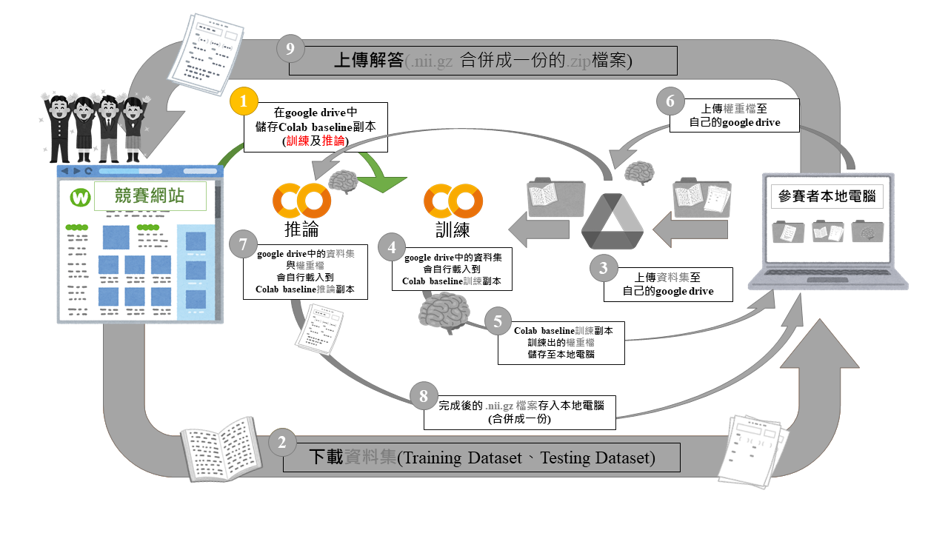
儲存Colab副本

Slide 15
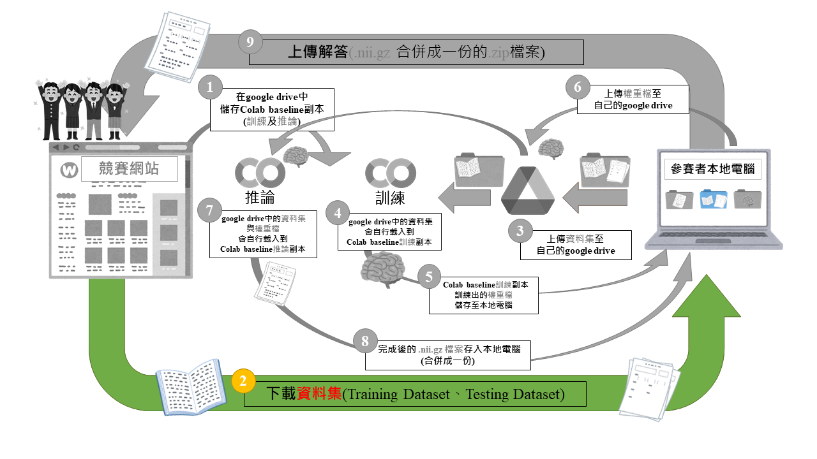
下載資料集

Slide 16
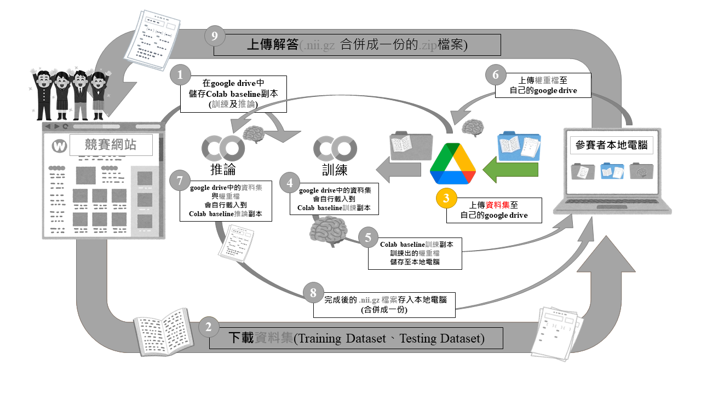
上傳資料集至google drive

Slide 17
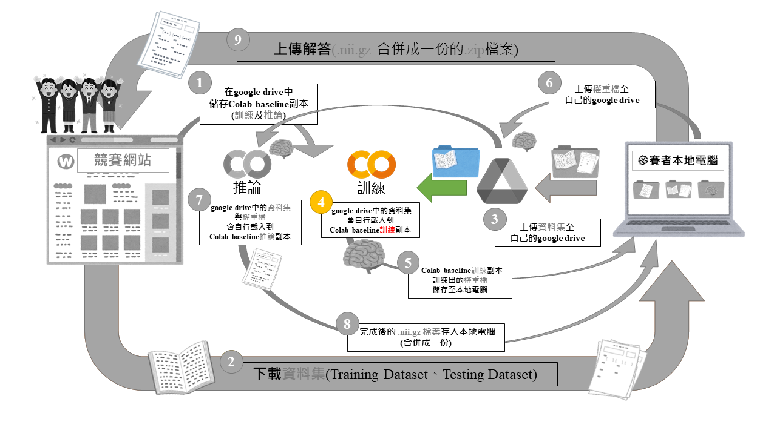
訓練

Slide 18
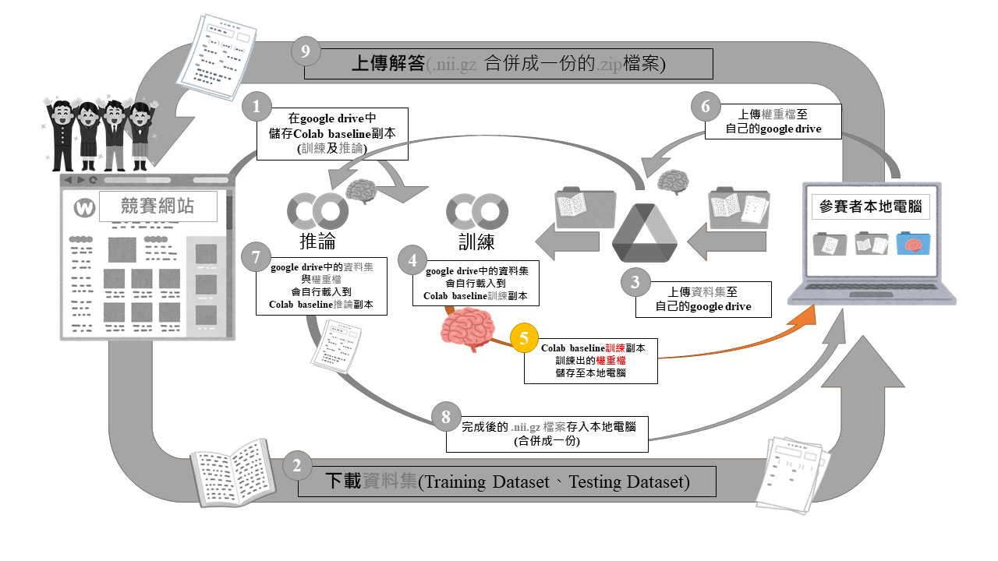
儲存權重檔

Slide 19
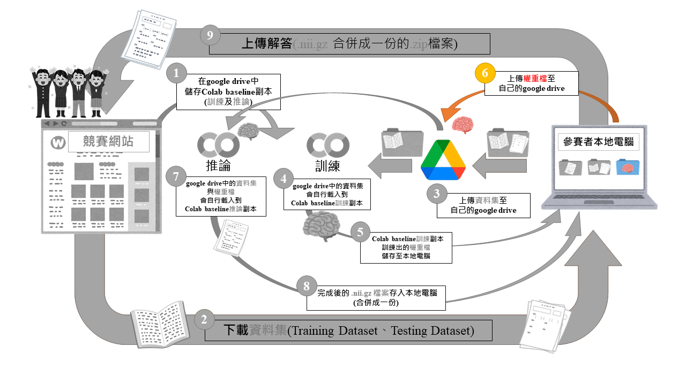
上傳權重檔至google drive

Slide 20
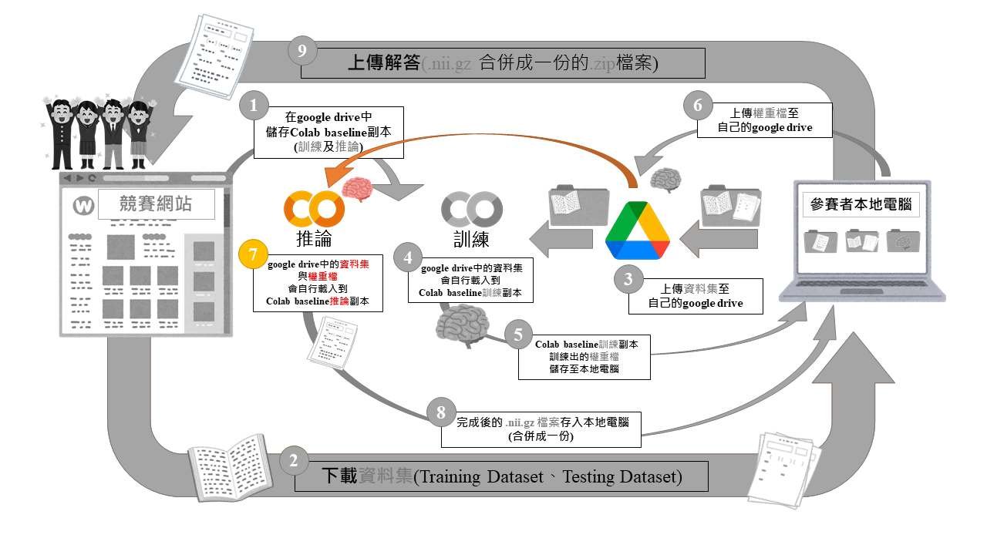
推論

Slide 21
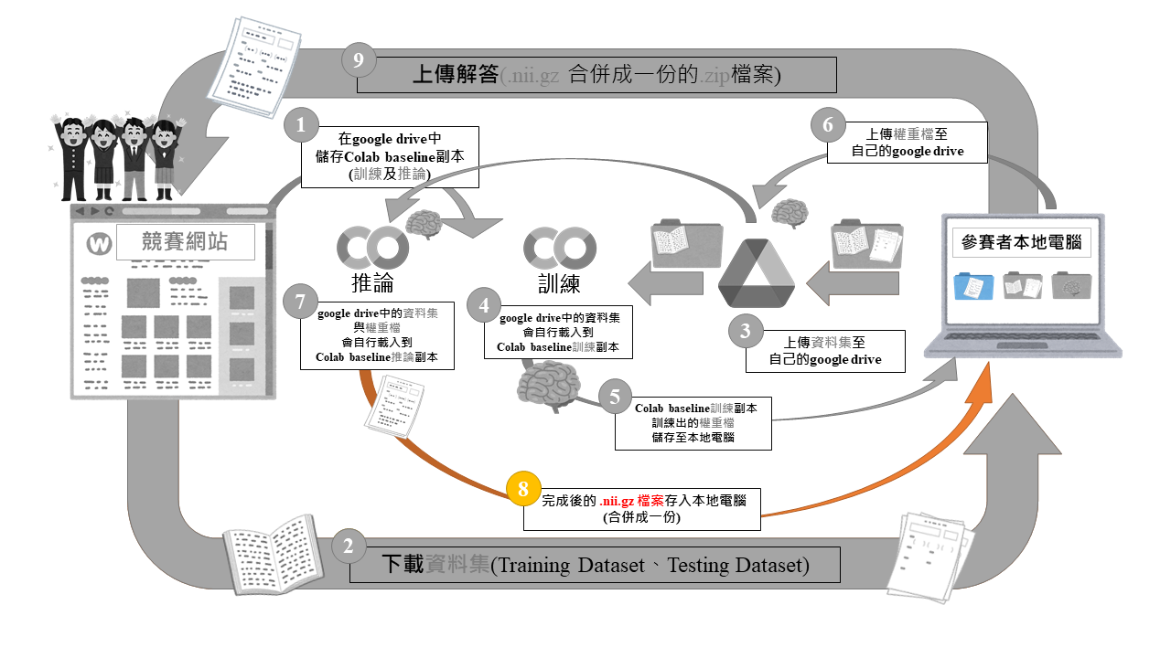
推論後資料存回本地端

Slide 22
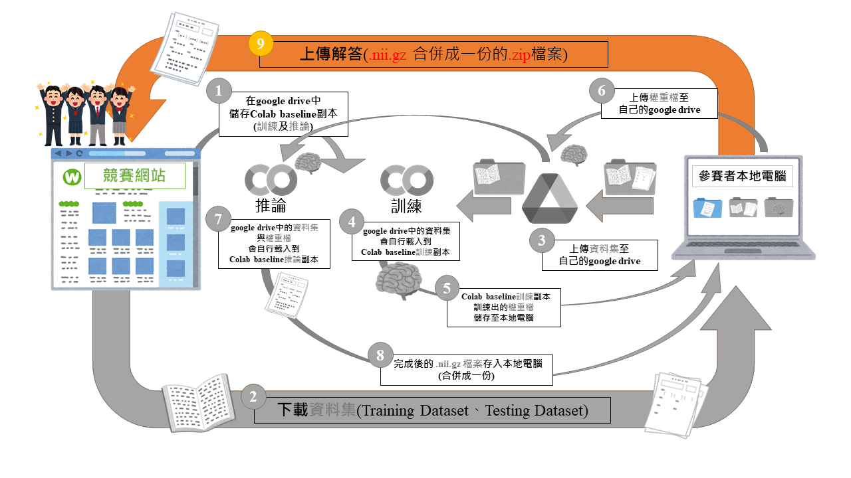
上傳解答

Slide 23
資料集說明
01

Slide 24

下載競賽資料集
報名完成後可至趨勢科技Tbrain競賽網站下載資料集
下載網址 : https://tbrain.trendmicro.com.tw/Competitions/Details/41
點選可以看到資料集

Slide 25
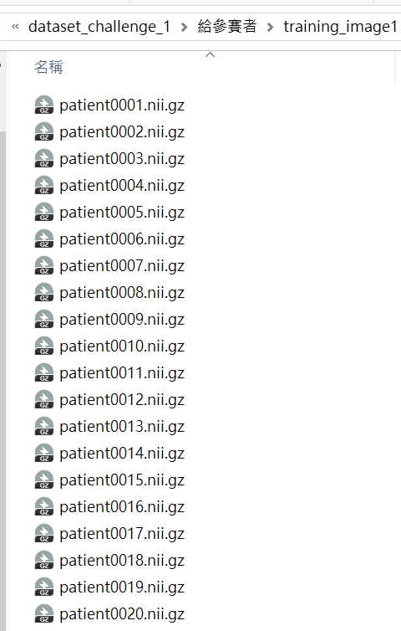
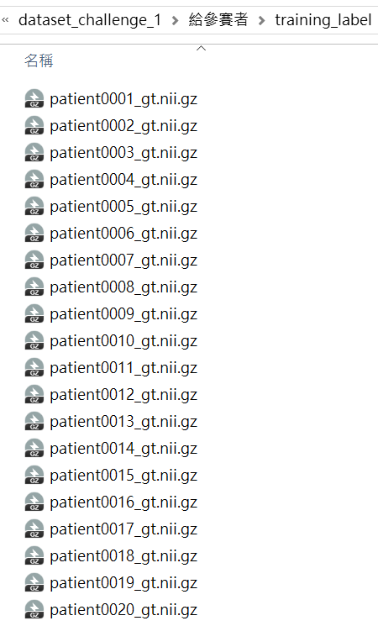
訓練集說明
資料集包含兩部分Training Dataset和Testing Dataset。
Training Dataset
Training Dataset 有 training_image1、2、3 和 training_label 兩種資料夾，它們裡面各自有patient0001~patient0050 的原始CT資料，以及對應的標註檔 ground_truth(gt) 資料(如圖)。
訓練資料集

Slide 26
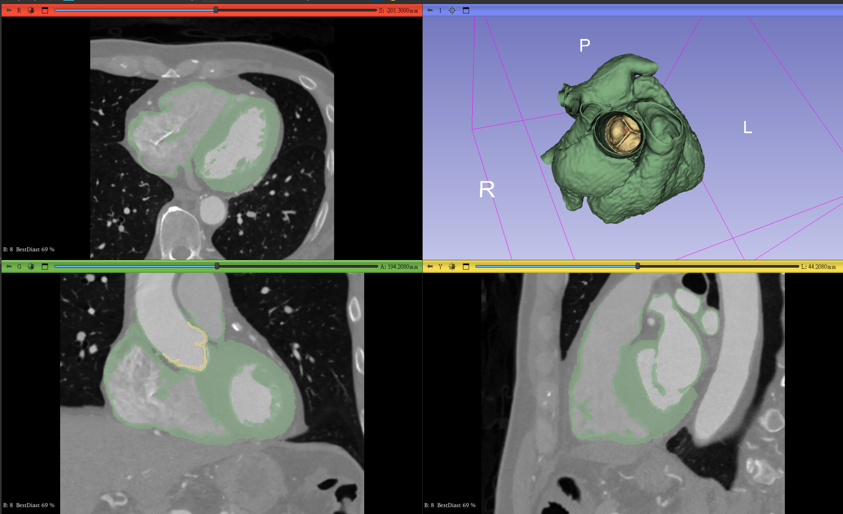
資料檢視說明-1
training_image 資料夾內包含原始的 CT 電腦斷層影像，檔案格式為.nii.gz（壓縮版的 NIfTI 格式）。
training_label資料夾內包含對應的標註資料，為經模型和人工標記過的 CT影像， 檔案格式為.nii.gz（壓縮版的 NIfTI 格式）。
左上 左下 右下 為原始CT電腦斷層影像， 有顏色的部分為標註資料 對應在該原始CT電腦斷層影像的位置
右上為標記出來的資料所呈現出的3D模型
3D Slicer畫面

Slide 27
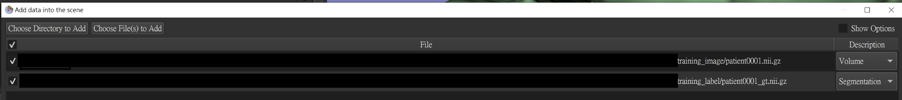
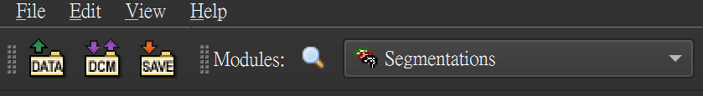
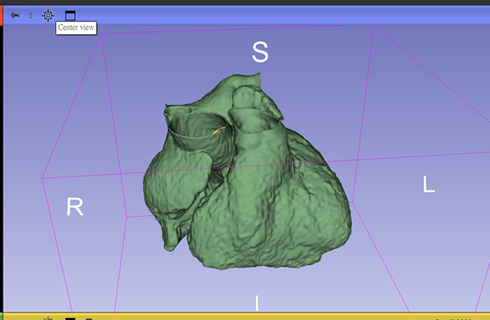
資料檢視說明-2
要檢視資料的話，建議使用3D Slicer(https://www.slicer.org/)， 將資料讀取後將CT檔選用 Volume，labels 檔(gt)選用 Segmentation(如圖一)。
圖一
將上方選為 segmentation (如圖二)，之後點選 Show 3D 並點選 3D 視窗的 Center View (如圖三)。
圖二
圖三

Slide 28
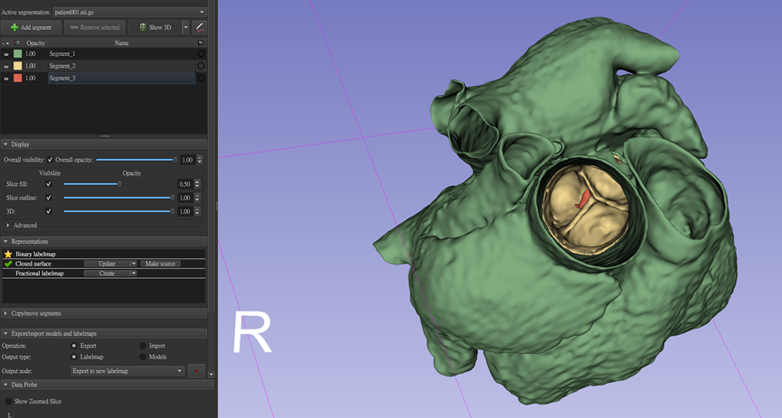
資料檢視說明-3
Segment_1(綠色)為心臟肌肉
Segment_2(黃色)為主動脈瓣膜
Segment_3(紅色)為鈣化(不一定會有)
本次競賽將對這三種顏色進行預測，並計算Dice和IoU
3D Slicer畫面

Slide 29
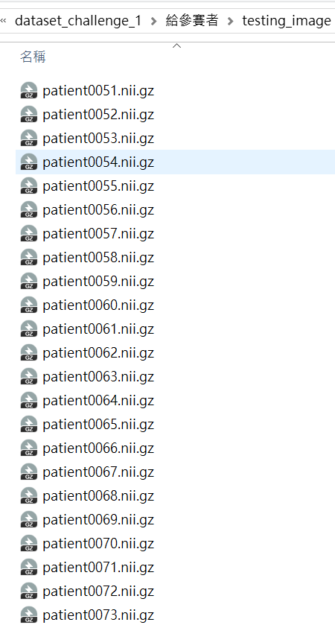

測試集說明
Testing Dataset
Testing Dataset，只有patient0051~patient0100 的CT資料。
將使用這50筆資料產出推論的.nii.gz的label檔
本次競賽試題！
測試資料集

Slide 30
繳交檔案格式說明
02

Slide 31
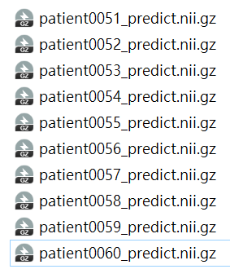
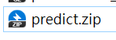
繳交檔案格式說明
參賽者只需要繳交共一份合併後包含patient0051~patient0100推論過資料 (格式：.nii.gz)的zip檔案
此競賽將對這50筆的三個顏色計算Dice和IoU
~patient0100_predict.nii.gz
繳交範例

Slide 32
Colab Baseline 程式說明 (train)
03

Slide 33
儲存Colab副本

Slide 34
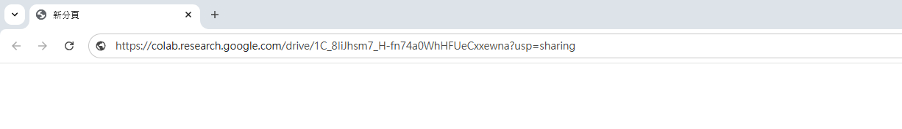
打開瀏覽器
Baseline 會透過瀏覽器打開 Colab 完成模型訓練。

Slide 35

3D U-Net training (Easy Baseline)
colab連結： https://colab.research.google.com/drive/1iC7i_EWCZsCr5T-7jDD77V8dt_simGsn?usp=sharing

Slide 36
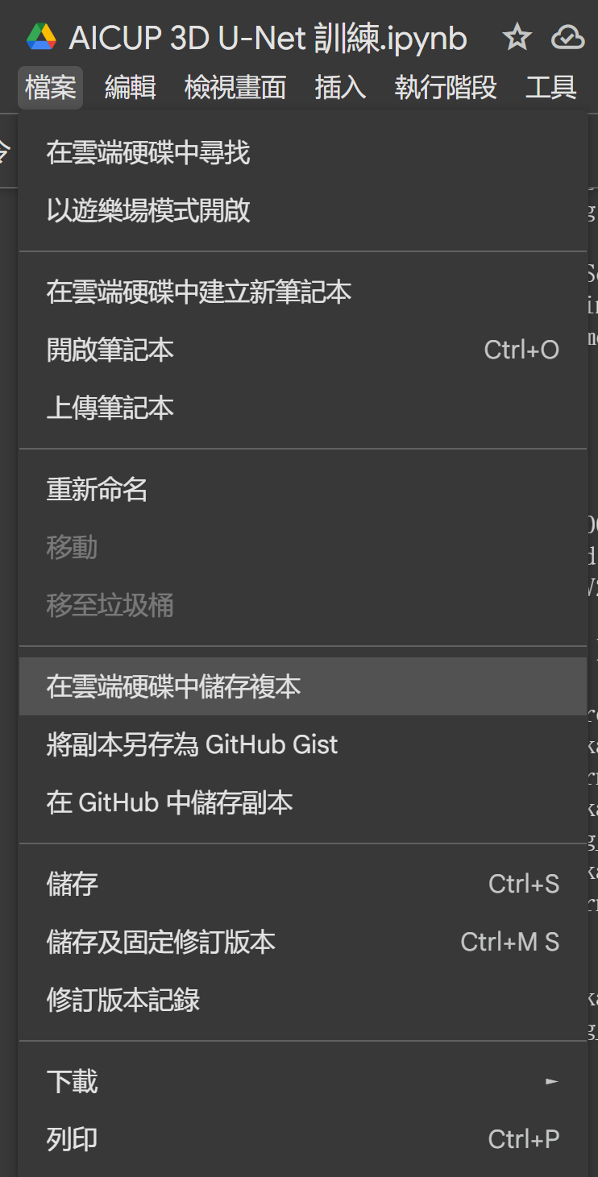
3D U-Net (Easy Baseline)
打開colab連結，並將這份colab儲存一份副本到自己的colab內

Slide 37
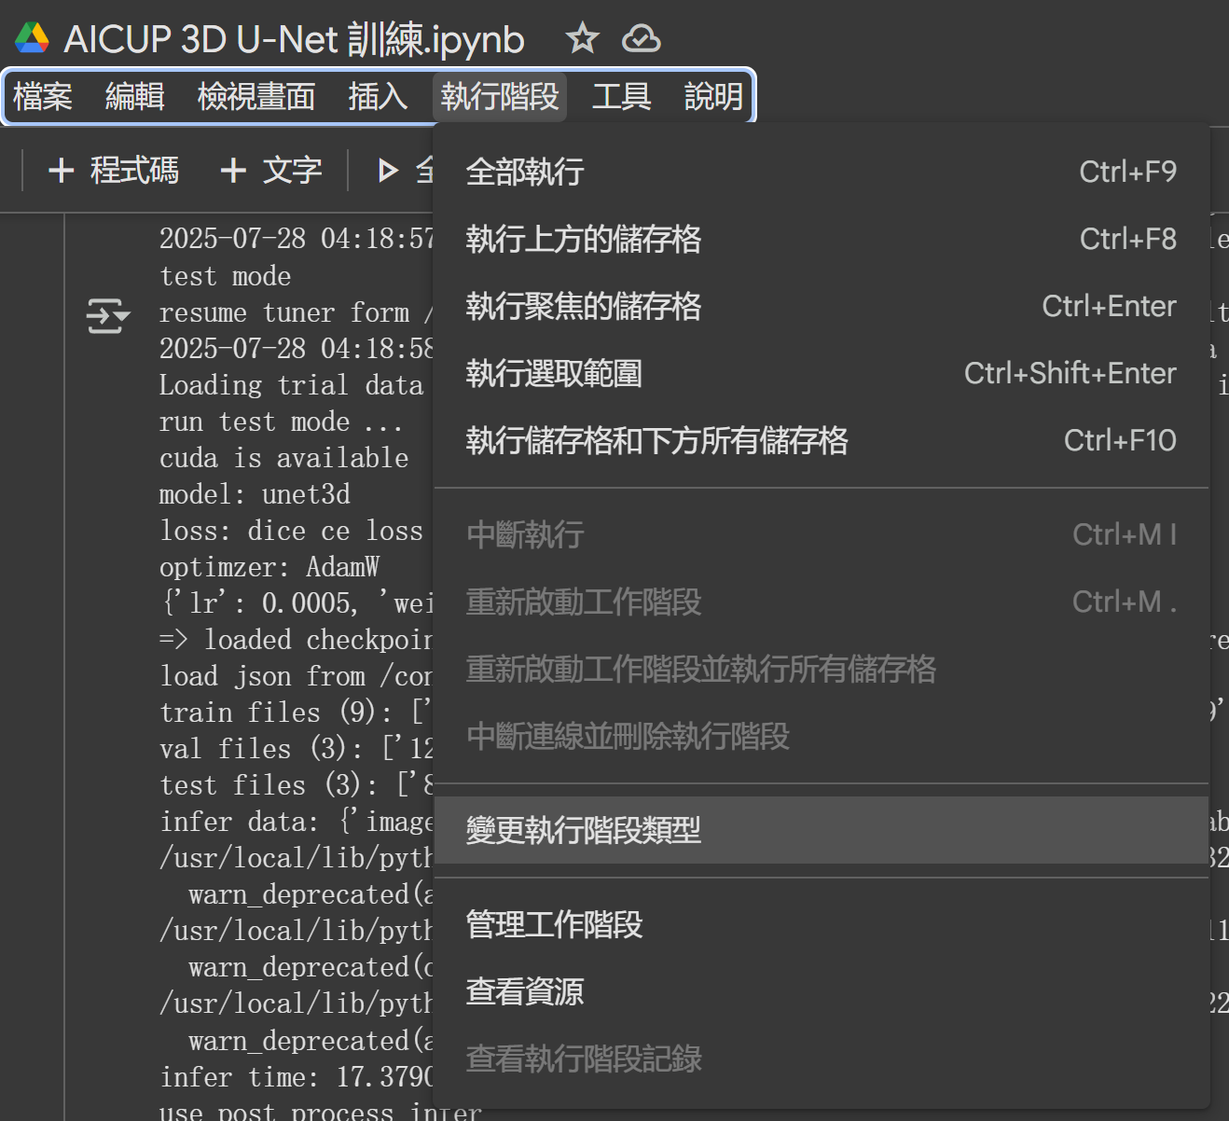
3D U-Net (Easy Baseline)
點選「執行階段」->「變更執行階段類型」

Slide 38
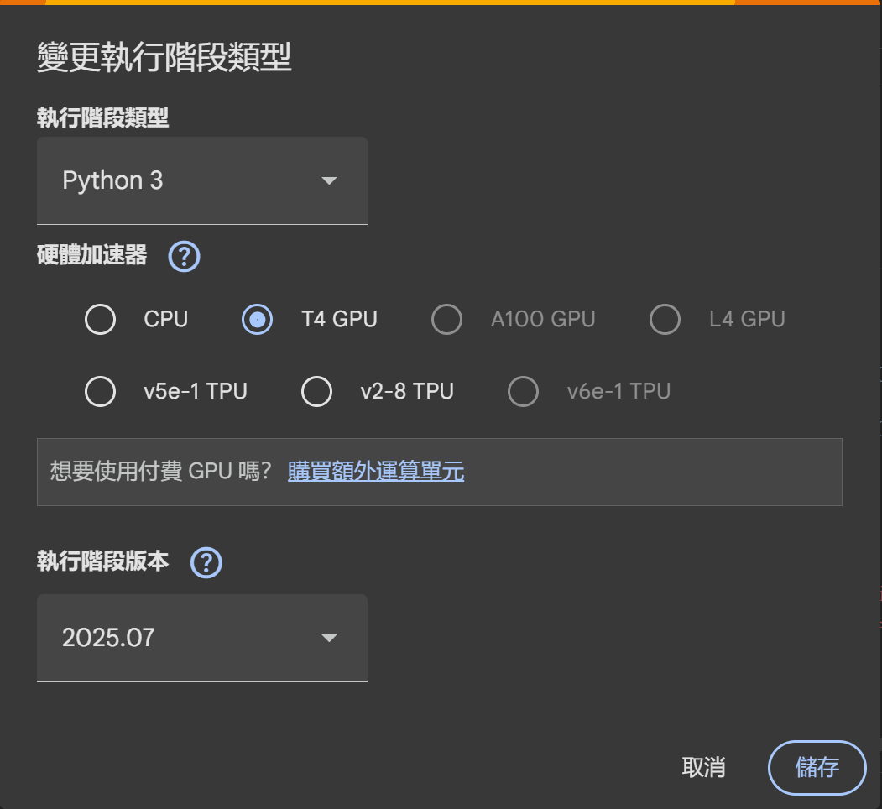
3D U-Net (Easy Baseline)
點選「T4 GPU」、執行階段版本選擇2025.07 ->儲存

Slide 39

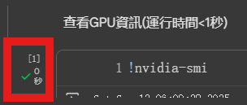
Colab運行情況(成功)
Colab區塊左方有綠色勾代表執行完成且成功

Slide 40

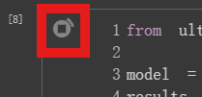
Colab運行情況(執行中)
區塊左方有圈在轉代表執行中

Slide 41

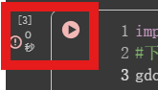
Colab運行情況(運行錯誤)
區塊左方有紅色驚嘆號代表運行錯誤

Slide 42
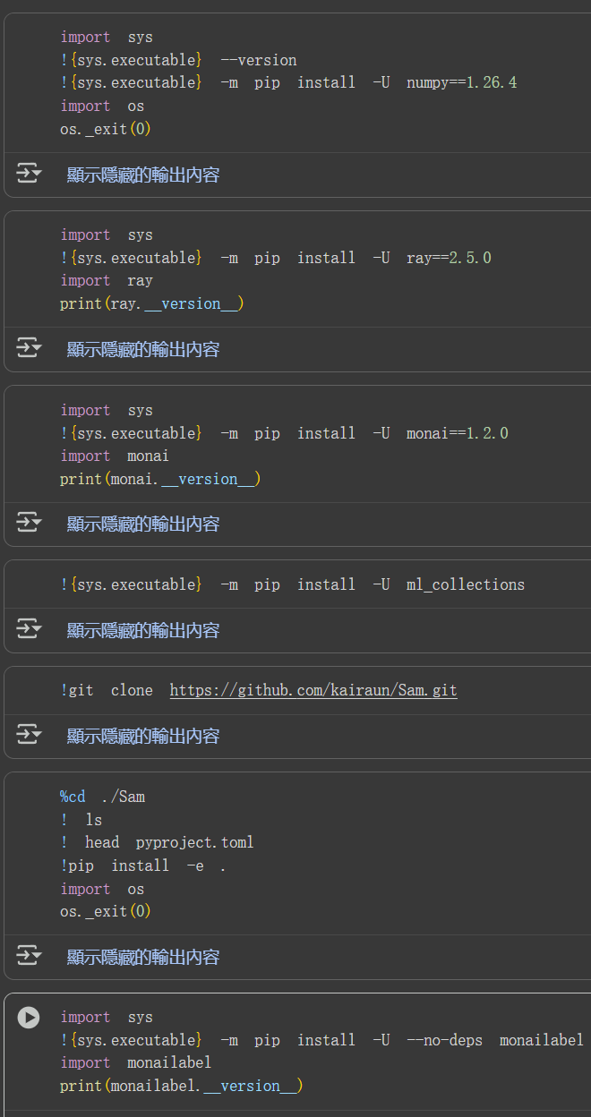
STEP 1: 環境設定
執行每一行，會出現紅字錯誤是正常的，但最後必須要看到輸出：
Successfully installed [套件]

Slide 43
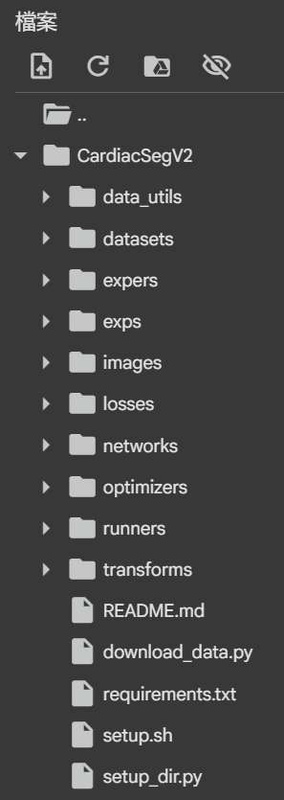
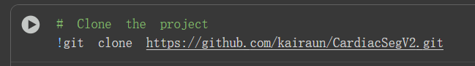
STEP 1: 環境設定
將需要的檔案透過gitclone複製至colab暫存
左方會出現clone好的檔案
2. 新增了 CardiacSegV2資料夾
點選執行

Slide 44
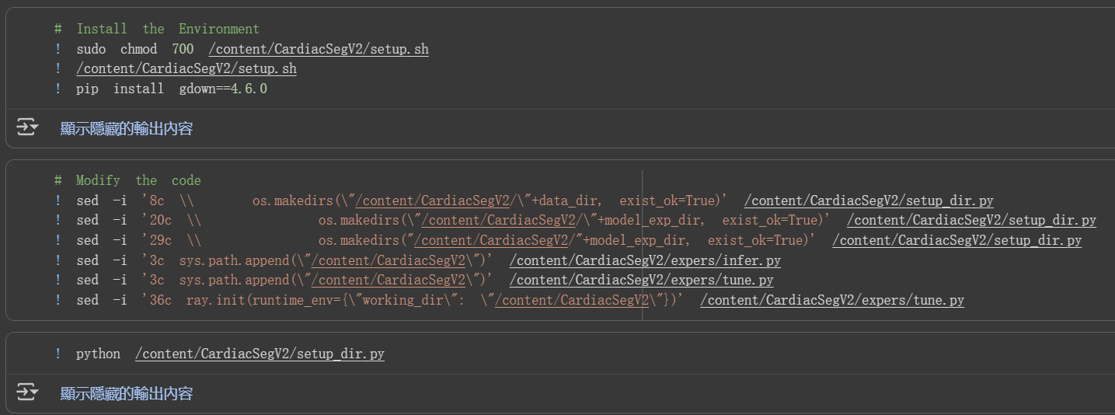
STEP 1: 環境設定
依序執行cell，安裝並調整好執行環境
遇到一些pip error可以不理他請繼續執行

Slide 45
下載資料集

Slide 46
上傳資料集至google drive

Slide 47

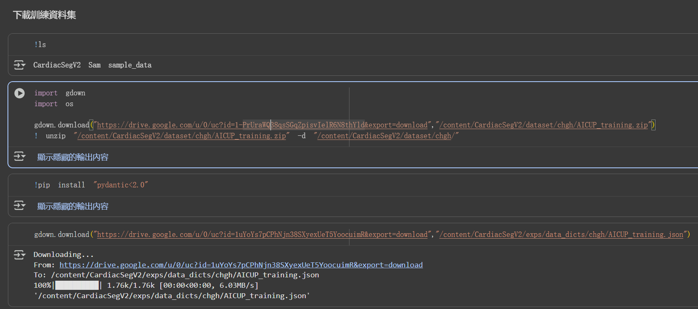
STEP 2: Download Dataset
下載
下載主辦方提供之資料集至自己的colab
(google 雲端連結->colab)

Slide 48
訓練

Slide 49
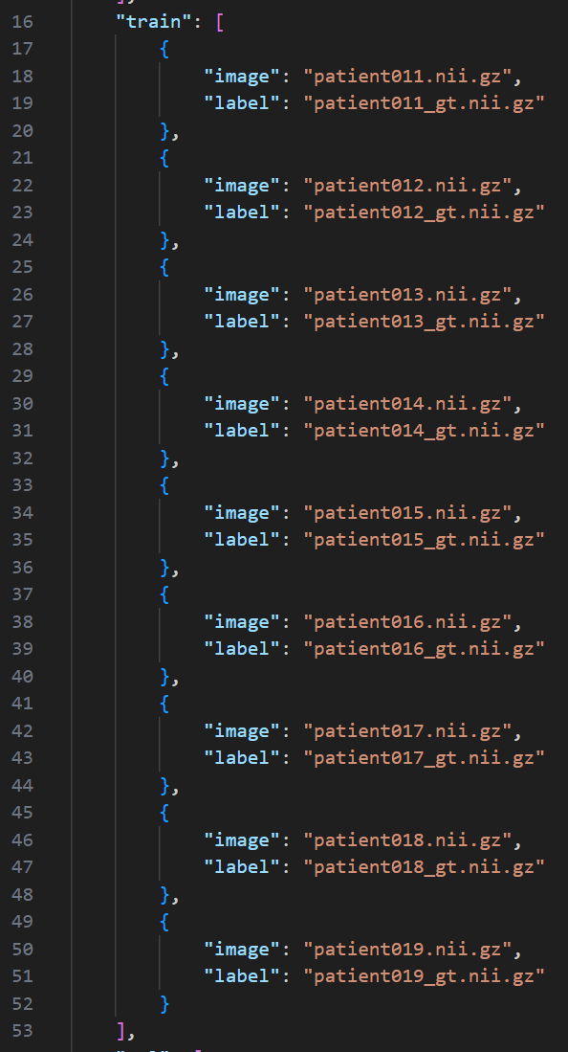
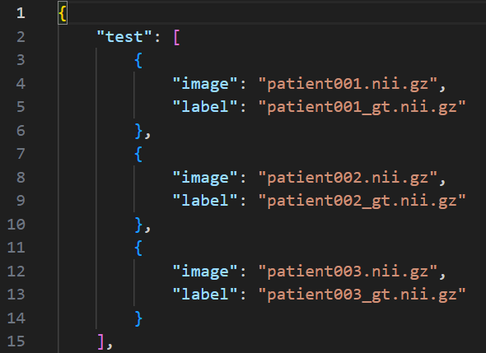
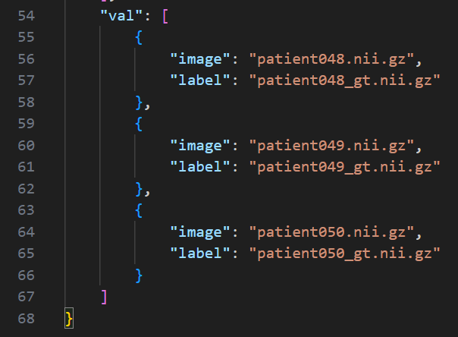
STEP 2: 更改訓練集
在colab內找CardiacSegV2/exps/data_dicts/chgh/AICUP_training.json
並自行修改成想用的data
EX：
訓練
測試
驗證

Slide 50
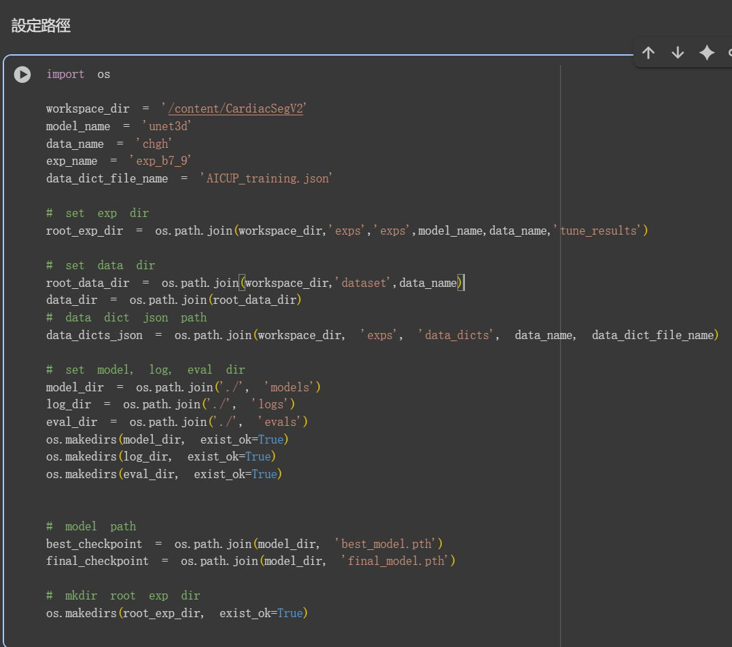
STEP 3: 3D U-Net Training
設置好訓練所需路徑
model_name：模型名稱
data_name：資料夾位置
exp_name：實驗名稱
data_dict_file_name：實驗用json檔

Slide 51
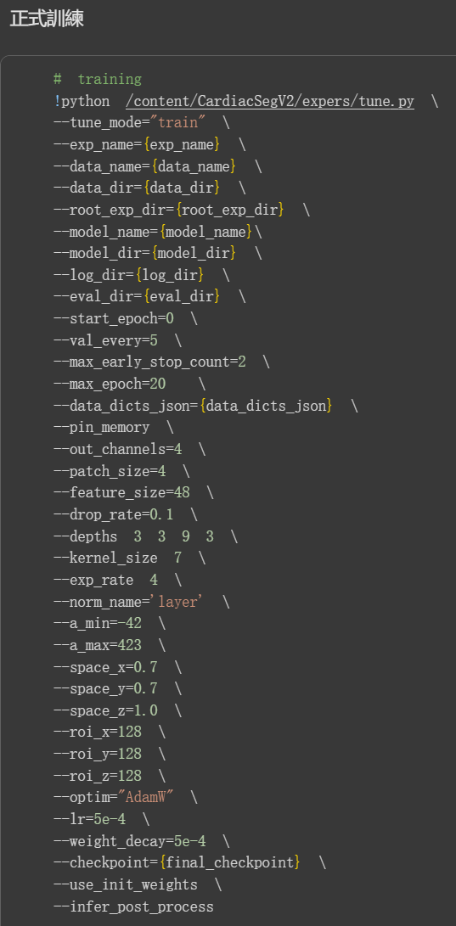
STEP 3: 3D U-Net Training
執行訓練，需等約20~30分鐘

Slide 52
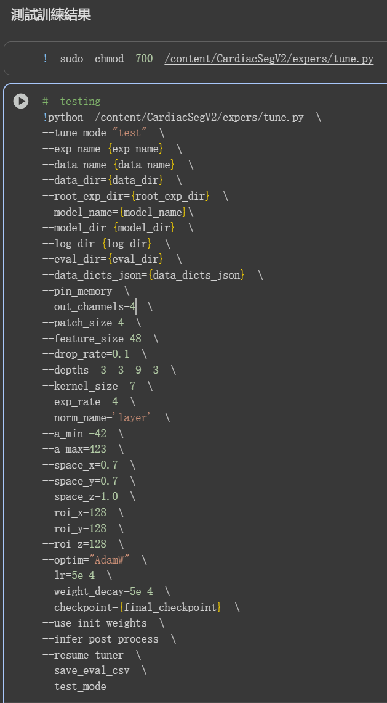
STEP 4: 3D U-Net Testing
測試訓練結果，需要等約3分鐘

Slide 53

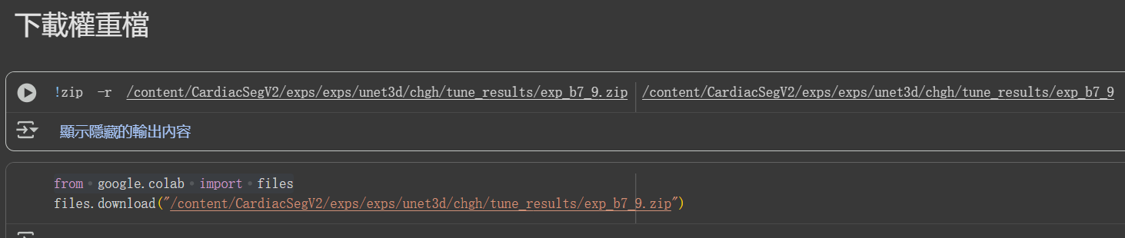
STEP 4: Download weights
可將前面訓練好的權重(暫存於Colab)
下載到你的電腦裝置

Slide 54
Colab Baseline 程式說明 (predict)
04

Slide 55
3D U-Net infer (Easy Baseline)
colab連結： https://colab.research.google.com/drive/1LtvjHWXEJxWIPBvm-kKsTpWprs_qUy-J?usp=sharing
*環境設定和前面訓練一樣

Slide 56
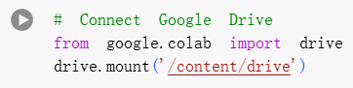
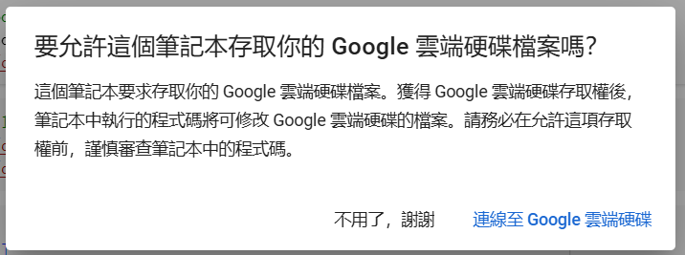
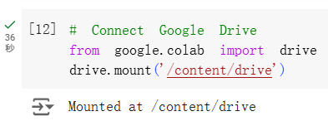
STEP 5(1): 3D U-Net Inferring - Connect Google Drive
將自己的google雲端
掛載至Colab
使資料能夠被複製到個人雲端

Slide 57
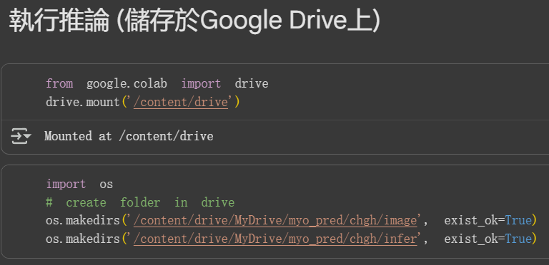
STEP 5(1): 3D U-Net Inferring - Connect Google Drive
並在自己的google drive中創建myo_pred/chgh資料夾和image、infer子資料夾

Slide 58
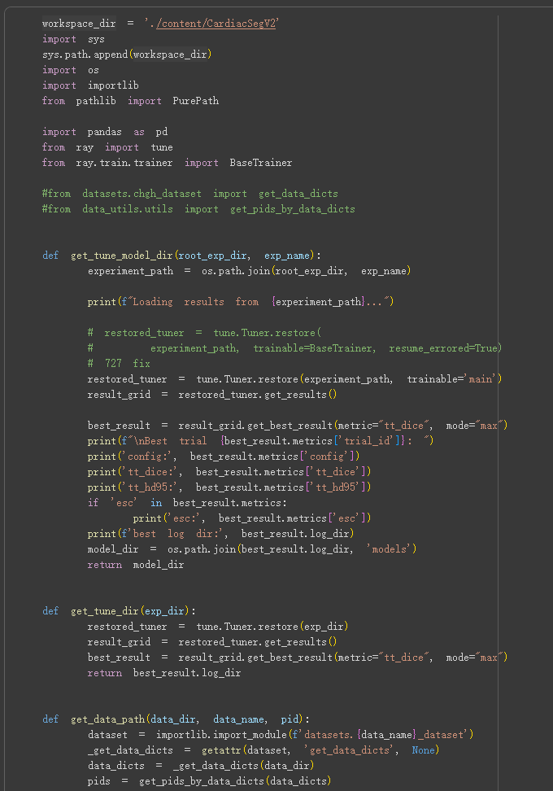
STEP 5(1): 3D U-Net Inferring - Store in Colab
設定找tune_model的函式

Slide 59
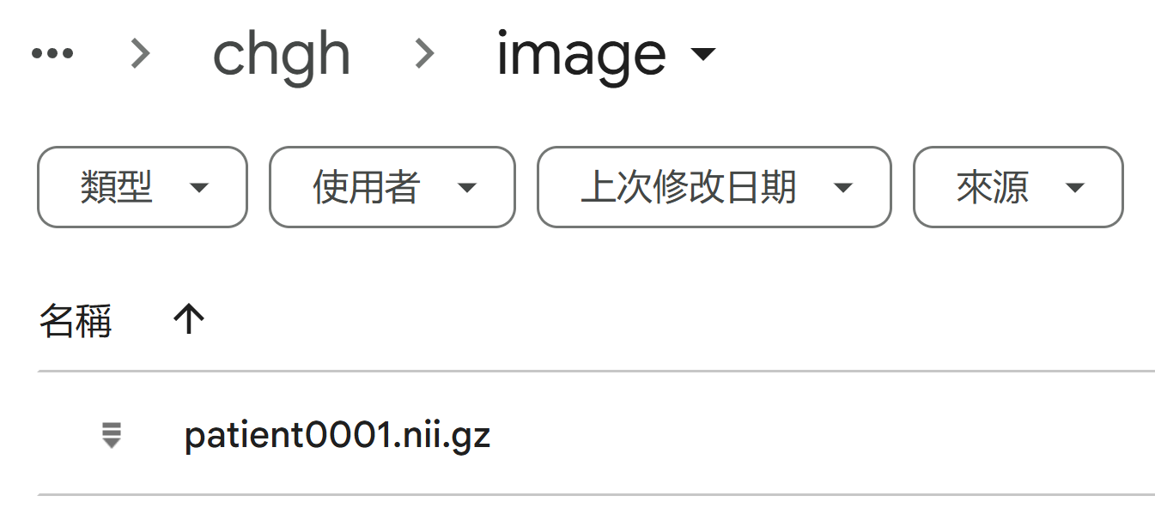
STEP 5(1): 3D U-Net Inferring - Store in Colab
放置要推論的CT檔在自己的雲端硬碟中 myo_pred/chgh/image內

Slide 60
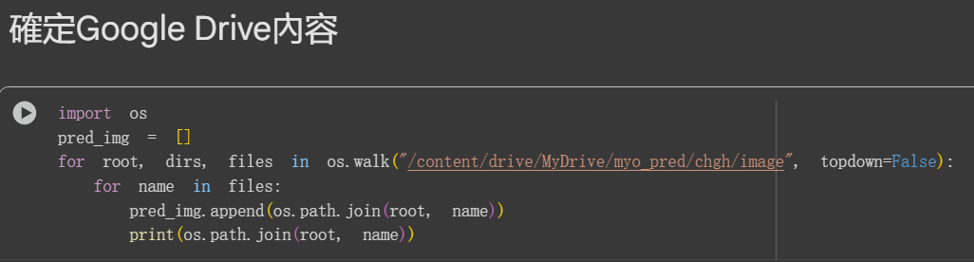
STEP 5(1): 3D U-Net Inferring - Store in Colab
確認image資料夾內的CT檔

Slide 61
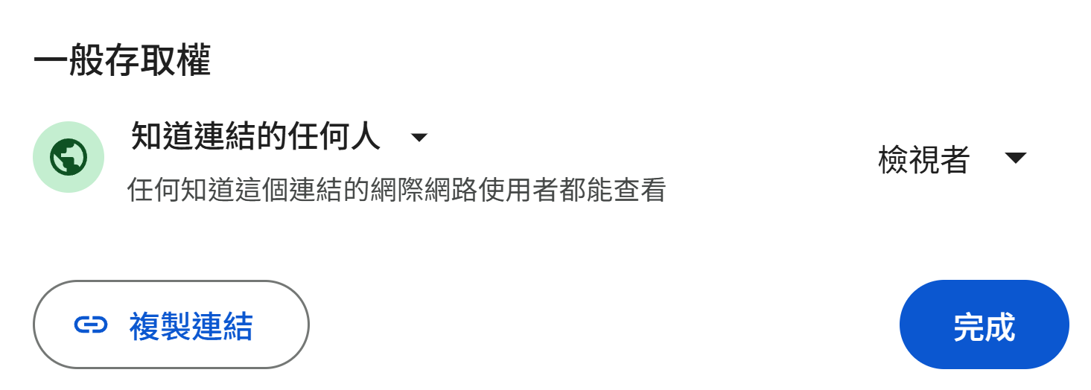
STEP 5(2): 使用自己訓練好的權重進行推論...
先將自己的權重檔上傳到google drive內
共用->共用->一般存取權：選知道連結的任何人->檢視者
點選複製連結會得到
https://drive.google.com/file/d/[位置id]/view?usp=sharing
請把[位置id]複製下來

Slide 62
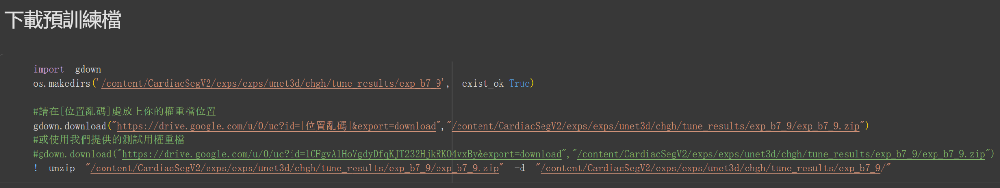
STEP 5(2): 直接使用訓練好的權重進行推論...
請在[位置亂碼]處放上你剛複製的權重檔位置

Slide 63
推論

Slide 64
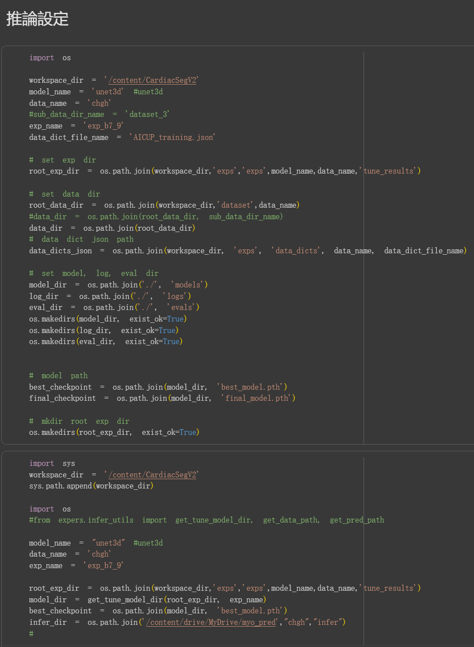
STEP 5(2): 3D U-Net Inferring - Store in Colab
設定參數

Slide 65
推論後資料存回本地端

Slide 66


STEP 5(2): 3D U-Net Inferring - Store in Colab
執行推論
(此時推論結果儲存於自己的雲端硬碟中myo_pred/chgh/infer內)
把patient0051~patient0100推論完後得到的結果自行儲存成在一個資料夾內，並壓縮成zip

Slide 67
預測成果上傳至競賽網頁
05

Slide 68
上傳解答

Slide 69

提交檔案
將 merge完的predict.zip 檔案提交至趨勢科技 Tbrain 競賽網站。

Slide 70
本地端建立
06

Slide 71


下載程式
https://github.com/kairaun/CardiacSegV2
*請放在D槽

Slide 72


修改名稱
打開之後名稱應該為CardiacSegV2-main，請改成CardiacSegV2

Slide 73
修改code-1 setup_dir.py
第8行改為：os.makedirs("./" + data_dir, exist_ok=True)
第20行改為：os.makedirs("./" + model_exp_dir, exist_ok=True)
第29行改為：os.makedirs("./" + model_exp_dir, exist_ok=True) *注意29行要把註解拿掉

Slide 74
修改code-2 expers/infer.py
第3行改為：sys.path.append("/CardiacSegV2")

Slide 75
修改code-3 expers/tune.py
第3行改為：sys.path.append("/CardiacSegV2")
第36行新增：ray.init(runtime_env={"working_dir": "/CardiacSegV2"})

Slide 76
修改code-4 expers/infer_utils.py
第18行改成： restored_tuner = tune.Tuner.restore(experiment_path)

Slide 77

建置Python虛擬環境
先下載Anaconda https://anaconda.org/

Slide 78




建置Python虛擬環境
進階 > 環境變數(右下角) > 使用者變數/系統變數中按編輯 > Path變數中新增 "...\Anaconda3\Library\bin" 及 "...\Anaconda3\Scripts" 路徑(根據自己的安裝路徑修改)
4.
1.
3.
2.

Slide 79

建置Python虛擬環境
打開cmd，並先到剛下載的CardiacSegV2的位置

Slide 80

建置Python虛擬環境
在cmd內輸入以下並執行： conda create -n CardiacSegV2 python=3.9
conda activate CardiacSegV2
p.s. 因為我這邊已經有環境，所以我加了_temp

Slide 81

建置Python虛擬環境
先調整requirements.txt，把前三行刪掉或註解掉

Slide 82
建置Python虛擬環境
在cmd內輸入以下並執行： pip3 install torch torchvision torchaudio --index-url https://download.pytorch.org/whl/cu124
pip install tabulate==0.9.0
pip install -r requirements.txt
python setup_dir.py

Slide 83

資料集放置
在dataset/chgh內開兩個資料夾：infer、train，並把對應資料放入其內

Slide 84

訓練
新增兩個ipynb檔案： train.ipynb infer.ipynb

Slide 85

訓練
train.ipynb加入這四段
1. !nvidia-smi 2. # sync python module
%load_ext autoreload
%autoreload 2

Slide 86

訓練
3.
train.ipynb加入這四段
*code在下面的備忘稿內
Notes:
import os
import sys
workspace_dir = '/CardiacSegV2'
sys.path.insert(0,workspace_dir)
model_name = 'unet3d'
data_name = 'chgh'
sub_data_dir_name = 'train'
exp_name = 'AICUP_training'
data_dict_file_name = 'AICUP_training.json'
tune_mode = 'train'
# set exp dir
root_exp_dir = os.path.join(
workspace_dir,
'exps',
'exps',
model_name,
data_name,
'tune_results'
)
# set data dir
root_data_dir = os.path.join(
workspace_dir,
'dataset',
data_name
)
data_dir = os.path.join(root_data_dir, sub_data_dir_name)
# data dict json path
data_dicts_json = os.path.join(workspace_dir, 'exps', 'data_dicts', data_name, data_dict_file_name)
# set model, log, eval dir
model_dir = os.path.join('./', 'models')
log_dir = os.path.join('./', 'logs')
eval_dir = os.path.join('./', 'evals')
# model path
best_checkpoint = os.path.join(model_dir, 'best_model.pth')
final_checkpoint = os.path.join(model_dir, 'final_model.pth')
# mkdir root exp dir
os.makedirs(root_exp_dir, exist_ok=True)
%cd {root_exp_dir}/../

Slide 87

訓練
4.
train.ipynb加入這四段
*code在下面的備忘稿內
Notes:
# training
!python {workspace_dir}/expers/tune.py \
--tune_mode={tune_mode} \
--exp_name={exp_name} \
--data_name={data_name} \
--data_dir={data_dir} \
--root_exp_dir={root_exp_dir} \
--model_name={model_name}\
--model_dir={model_dir} \
--log_dir={log_dir} \
--eval_dir={eval_dir} \
--start_epoch=0 \
--val_every=5 \
--max_early_stop_count=20 \
--max_epoch=20 \
--data_dicts_json={data_dicts_json} \
--pin_memory \
--out_channels=4 \
--patch_size=4 \
--feature_size=48 \
--drop_rate=0.1 \
--depths 3 3 9 3 \
--kernel_size 7 \
--exp_rate 4 \
--norm_name='layer' \
--a_min=-42 \
--a_max=423 \
--space_x=0.7 \
--space_y=0.7 \
--space_z=1.0 \
--roi_x=128 \
--roi_y=128 \
--roi_z=120 \
--optim="AdamW" \
--lr=1e-4 \
--weight_decay=5e-4 \
--checkpoint={final_checkpoint} \
--use_init_weights \
--infer_post_process

Slide 88
推論
infer.ipynb加入這五段
1. !nvidia-smi 2. # sync python module
%load_ext autoreload
%autoreload 2

Slide 89

推論
3.
infer.ipynb加入這五段
*code在下面的備忘稿內
Notes:
workspace_dir = '/CardiacSegV2'
import os
import sys
from pathlib import PurePath
sys.path.append(workspace_dir)
import pandas as pd
from datasets.chgh_dataset import get_data_dicts
from data_utils.utils import get_pid_by_file
from data_utils.visualization import show_img_lbl, show_img_lbl_pred, show_img_lbl_preds, show_img_lbl_preds_overlap
from expers.infer_utils import get_tune_model_dir, get_data_path, get_pred_path
model_name = 'unet3d'
data_name = 'chgh'
sub_data_dir_name = 'infer'
exp_name = 'AICUP_training'
data_dict_file_name = 'AICUP_training.json'
root_exp_dir = os.path.join(
workspace_dir,
'exps',
'exps',
model_name,
data_name,
'tune_results'
)
root_data_dir = os.path.join(
workspace_dir,
'dataset',
data_name
)
data_dir = os.path.join(root_data_dir, sub_data_dir_name)
model_dir = get_tune_model_dir(root_exp_dir, exp_name)
best_checkpoint = os.path.join(model_dir, 'best_model.pth')
final_checkpoint = os.path.join(model_dir, 'final_model.pth')
infer_dir = os.path.join(
workspace_dir,
'exps',
'exps',
model_name,
data_name,
'infers',
exp_name,
)
print('\nbest model:',best_checkpoint)
print('infer dir:',infer_dir)
pred_img = []
for root, dirs, files in os.walk("/CardiacSegV2/dataset/chgh/infer", topdown=False):
for name in files:
pred_img.append(os.path.join(root, name))
print(os.path.join(root, name))
pred_img.sort()

Slide 90

推論
4.
infer.ipynb加入這五段
*code在下面的備忘稿內
Notes:
for img_pth in pred_img:
!python {workspace_dir}/expers/infer.py \
--model_name={model_name} \
--data_name={data_name} \
--data_dir={data_dir} \
--model_dir={model_dir} \
--infer_dir={infer_dir} \
--checkpoint={best_checkpoint} \
--img_pth={img_pth} \
--out_channels=4 \
--patch_size=2 \
--feature_size=48 \
--drop_rate=0.1 \
--depths 3 3 9 3 \
--kernel_size 7 \
--exp_rate 4 \
--norm_name='layer' \
--a_min=-42 \
--a_max=423 \
--space_x=0.7 \
--space_y=0.7 \
--space_z=1.0 \
--roi_x=128 \
--roi_y=128 \
--roi_z=128 \
--infer_post_process

Slide 91

推論
5.
infer.ipynb加入這五段
*code在下面的備忘稿內
Notes:
import shutil
import os
os.chdir("/CardiacSegV2/exps/exps/unet3d/chgh/infers/AICUP_training")
zip_path = "/CardiacSegV2/contest1"
shutil.make_archive(zip_path, 'zip', root_dir='.', base_dir='.')

Slide 92

訓練&推論
注意VS Code要切換python環境
Notes:
for img_pth in pred_img:
!python {workspace_dir}/expers/infer.py \
--model_name={model_name} \
--data_name={data_name} \
--data_dir={data_dir} \
--model_dir={model_dir} \
--infer_dir={infer_dir} \
--checkpoint={best_checkpoint} \
--img_pth={img_pth} \
--out_channels=4 \
--patch_size=2 \
--feature_size=48 \
--drop_rate=0.1 \
--depths 3 3 9 3 \
--kernel_size 7 \
--exp_rate 4 \
--norm_name='layer' \
--a_min=-42 \
--a_max=423 \
--space_x=0.7 \
--space_y=0.7 \
--space_z=1.0 \
--roi_x=128 \
--roi_y=128 \
--roi_z=128 \
--infer_post_process

Slide 93
*特殊問題 似乎為Win11專屬
問題： ray.init(runtime_env={"working_dir": "/CardiacSegV2"})這行報錯： _winapi.createprocess(executable, args, filenotfounderror: [winerror 2] 系統找不到指定的檔案。
原因：ray會去抓Windows系統內一個wmic.exe來去判斷num_gpus，但win11已經把這個wmic.exe移除了，所以會報錯 Solution： tune.py第15行加上：os.environ["CUDA_VISIBLE_DEVICES"] = "1" #根據自己的GPU做修改
tune.py第36行改為：ray.init(num_gpus=1, runtime_env={"working_dir": "/CardiacSegV2"})

Slide 94
相關連結
AICUP網站 : https://www.aicup.tw/
趨勢科技競賽網站 : https://tbrain.trendmicro.com.tw/
提問表單 : https://forms.gle/iPmop91raJNcAUvUA

Slide 95
END

